Slide 1
Papel Gigante de Monitorização da Carga Viral e Aconselhamento para Maior Adesão
Adultos, excluindo as gestantes e lactentes

Slide 2
Esta ferramenta de trabalho foi criada pelo ICAP na Universidade de Columbia, EUA, através do Plano de Emergência do Presidente dos EUA para alívio do SIDA (PEFPAR), por meio dos Centros para Controlo e Prevenção de Doenças (CDC), segundo os termos do acordo de colaboração nº U2GGH000994. O conteúdo da ferramenta é de responsabilidade exclusiva dos autores e não representa necessariamente a opinião do governo norte-americano.
Este papel gigante destina-se a ser utilizado pelos profissionais da saúde para fornecer informações aos doentes com HIV e suas famílias. Em caso de dúvida sobre o seu conteúdo ou utilização, é favor escrever para o ICAP no seguinte email:
icap-communications@columbia.edu.

Slide 3
Como utilizar o Papel Gigante de Monitorização da Carga Viral e Aconselhamento para Maior Adesão
O objetivo deste papel gigante é viabilizar informações sobre a monitorização da carga viral aos doentes que estejam a tomar antirretrovirais (ARVs), a fim de lhes explicar o significado dos resultados de carga viral e ajudar a avaliar e dar conselhos sobre o seu nível de adesão, especialmente nos doentes com cargas virais elevadas que necessitem de mais aconselhamento em termos da sua adesão. O papel gigante foi desenvolvido para ser utilizado por uma série de profissionais de saúde (p. ex. aconselhadores sobre a adesão, médicos, enfermeiros, farmacêuticos, trabalhadores de saúde comunitários) que trabalhem com doentes a viver com HIV e suas famílias, nos contextos em que se efectuem testes de carga viral.
Cada cartão ou conjunto de cartões diz respeito a um tópico específico importante para o cuidado e apoio de doentes a tomar ARVs, que serão submetidos a testes de carga viral ou já tenham os resultados de carga viral. Os tópicos são codificados por cores para facilitar a sua utilização.
Instruções para utilização do papel gigante :
Colocar o papel gigante sobre a mesa para que o doente veja bem as imagens enquanto o profissional utiliza as notas laterais.
As mensagens-chave a transmitir aos doentes e as instruções para os provedores estão escritas em negrito.
As notas servem para iniciar e orientar as discussões com o doente, incluindo perguntas específicas para rever o material tratado e avaliar o entendimento do doente.
Há cartões para consultas específicas, incluindo para quando iniciar os ARVs, quando se envia um teste de carga viral e quando os resultados estão disponíveis. Se o resultado de carga viral for baixo, utilizam-se os cartões correspondentes. Se o resultado de carga viral for alto, utilizam-se os cartões indicados para explicar o resultado e realizar sessões mais completas de aconselhamento sobre a adesão. Estão também disponíveis cartões para as cargas virais indetectáveis, os quais explicam questões relacionadas com a transmissão sexual. Reparar que, sempre que indicado, é possível utilizar estes cartões juntamente com os cartões para as cargas virais baixas.
Um documento distinto, a ferramenta intitulada Plano para Maior Adesão (Enhanced Adherence Plan), serve para documentar os resultados e o plano para os cartões 6-16, e deve ser incluído no ficheiro do doente.
Após a primeira sessão de aconselhamento sobre maior adesão (segunda sessão e subsequentes), deve-se iniciar a sessão com o cartão 16 e repetir os cartões 6-16, conforme necessário.
Notes:
Vermelho escuro = primeira consulta mínima
Vermelho = primeira consulta e subsequentes
Laranja = a ser discutido em múltiplos pontos da gestação e pós-parto
Verde = consultas a termo e início do pós-parto
Azul = consultas de acompanhamento do bebé
Lilás = consultas de apoio à alimentação da criança
Azul escuro = quando se determina que o bebé está infectado com o HIV

Slide 4
Tópico do Cartão (mostrar também ao doente)
Imagem na parte da frente do cartão
MENSAGENS-CHAVE:
Mostrar também aos doentes
___________________________________________________________________________________________________________________
PONTOS A DISCUTIR:
Instruções para os provedores
Notas para iniciar e orientar a discussão
Os pontos-chave estão em negrito
________________________________________________________________________________________________________________________________________________________________________________
Revisão:
Pontos para orientar a revisão com o doente
_____________________________________________________________________________________
Documento:
Explica aos provedores que formulários devem utilizar para documentar as discussões com o doente
Instruções aos provedores:
Dão-lhes instruções específicas sobre as suas interacções e as conversas que têm com o doente

Slide 5
Boas competências de aconselhamento e comunicação
É essencial ter boas competências de aconselhamento e comunicação. Seguem-se algumas dicas úteis:
Manter sempre o contacto visual com o doente
Sentar-se cara-a-cara com o doente
Falar claramente e com uma voz não intimidadora
Agir com respeito e sem juízos de valor – não culpar nem criticar!
Para ter mais resultados em termos de aumentar a adesão aos ARVs, devem utilizar-se as seguintes técnicas OARS (Open-ended questions [perguntas abertas], Affirmation [afirmação], Reflective listening [escuta reflexiva], Summary statements [declarações resumidas]):
O: Perguntas abertas (evitar perguntas cuja resposta seja sim/não)
Por que razão é difícil tomar os seus ARVs todos os dias?
O que é que já fez para tentar tomar os seus ARVs todos os dias?
O que acha provável que aconteça se continuar a tomar os seus ARVs como toma agora?
O Open-ended questions (perguntas abertas)
A Affirmation (afirmação)
R Reflective listening (escuta reflexiva)
S Summary statements (declarações resumidas)
Notes:
Vermelho escuro = primeira consulta mínima
Vermelho = primeira consulta e subsequentes
Laranja = a ser discutido em múltiplos pontos da gestação e pós-parto
Verde = consultas a termo e início do pós-parto
Azul = consultas de acompanhamento do bebé
Lilás = consultas de apoio à alimentação da criança
Azul escuro = quando se determina que o bebé está infectado com o HIV

Slide 6
Boas competências de aconselhamento e comunicação
A: Afirmação
Agradeço a sua honestidade sobre a maneira como está a tomar os seus ARVs.
É óbvio que você é uma pessoa hábil, capaz de administrar todos estes desafios.
Você esforçou-se muito por tomar os seus medicamentos, apesar de ter estes problemas.
O Open-ended questions (perguntas abertas)
A Affirmation (afirmação)
R Reflective listening (escuta reflexiva)
S Summary statements (declarações resumidas)
R: Escuta reflexiva
Você gostaria de saber se é importante tomar os seus ARVs.
Você disse que se sente aborrecido quando pensa em tomar os seus ARVs, o que dificulta a situação.
Parece-me que o que você está a dizer é que está tão perturbado que de momento a sua saúde é o menor dos seus problemas.
S: Declarações resumidas
Deixe-me ver se o entendi até agora. Você tem dificuldade em tomar os seus ARVs porque quer estar bem e saudável, mas também tem outros problemas na vida que não lhe permitem concentrar-se na sua saúde.
Eu entendi o seguinte - diga-me se estou certo. Você sente-se bem quando não toma uma dose e tem muitas dúvidas sobre se os ARVs são necessários para a sua saúde.
Notes:
Vermelho escuro = primeira consulta mínima
Vermelho = primeira consulta e subsequentes
Laranja = a ser discutido em múltiplos pontos da gestação e pós-parto
Verde = consultas a termo e início do pós-parto
Azul = consultas de acompanhamento do bebé
Lilás = consultas de apoio à alimentação da criança
Azul escuro = quando se determina que o bebé está infectado com o HIV

Slide 7
Como utilizar o papel gigante de cartões de aconselhamento:
Por Consulta
Início da TARV: 1
Envio do teste da carga viral: 2
O resultado do primeiro teste da carga viral é baixo : 3
O resultado do teste da carga viral é indetectável: 4
O resultado do primeiro teste da carga viral é alto : 5
Aconselhamento para maior adesão: 6 – 16
Teste de seguimento da carga viral: 17
O resultado do teste de seguimento da carga viral é baixo: 18
O resultado do teste de seguimento da carga viral é alto: 19

Slide 8
TÓPICOS DOS CARTÕES DE ACONSELHAMENTO
Como utilizar o papel gigante de monitorização da carga viral e aconselhamento para maior adesão
Boas capacidades de aconselhamento e comunicação
Ao começar a tomar os ARVs
O que é a carga viral?
A sua carga viral está BAIXA
A sua carga viral está INDETECTÁVEL
A sua carga viral está ALTA
Como está a tomar os ARVs?
Quais são os desafios de tomar os seus ARVs? (1 de 3)
Quais são os desafios de tomar os seus ARVs? (2 de 3)
Quais são os desafios de tomar os seus ARVs? (3 de 3)
Dicas para melhorar a ingestão dos ARVs (1 de 3)
Dicas para melhorar a ingestão dos ARVs (2 de 3)
Dicas para melhorar a ingestão dos ARVs (3 de 3)
Assistência adicional para tomar os ARVs
Lembrar-se de tomar os ARVs
Compreender os seus ARVs
Gestão da privacidade e obtenção de apoio
Acompanhamento da maneira de tomar os ARVs
Conseguiu reduzir a sua carga viral
Quando os ARVs não estão a funcionar bem
Notes:
Vermelho escuro = primeira consulta mínima
Vermelho = primeira consulta e subsequentes
Laranja = a ser discutido em múltiplos pontos da gestação e pós-parto
Verde = consultas a termo e início do pós-parto
Azul = consultas de acompanhamento do bebé
Lilás = consultas de apoio à alimentação da criança
Azul escuro = quando se determina que o bebé está infectado com o HIV

Slide 9
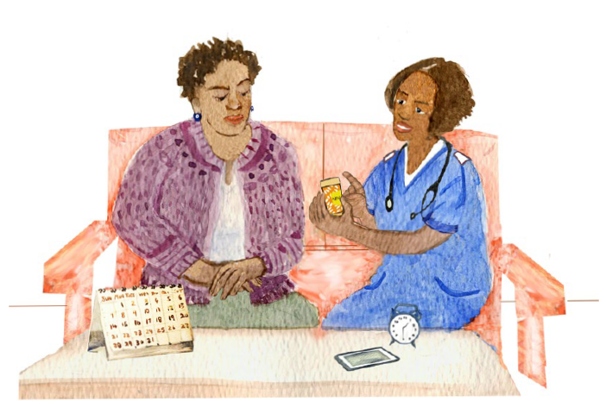
1. Ao começar a tomar os ARVs
Os ARVs não deixam o HIV produzir mais vírus, o que faz com que a pessoa fique mais saudável.
É importante tomar os ARVs todos os dias, conforme receitado.
Ao fim de seis meses analisamos a sua carga viral numa análise ao sangue, para ver se os ARVs estão a funcionar bem.

Slide 10
1. Ao começar a tomar os ARVs
MENSAGENS-CHAVE:
Os ARVs não deixam o HIV produzir mais vírus, o que faz com que fique mais saudável evita que o vírus lhe faça mal.
É importante tomar os ARVs todos os dias, conforme a receita.
Ao fim de seis meses analisamos a sua carga viral numa análise ao sangue, para ver se os ARVs estão a funcionar bem.
PONTOS A DISCUTIR:
O que sabe sobre os ARVs?
Quando o HIV está dentro do corpo, produz muitos vírus que podem
com que fique doente e aumentam a probabilidade de comunicar a doença aos seus parceiros sexuais, ou transmiti-la das mães para os bebés (TMF) durante a gravidez e a amamentação.
Os ARVs impedem que o HIV produza mais vírus e ajudam a evitar que fique doente.
É importante tomar os ARVs todos os dias, conforme indicado pelo provedor de serviços de saúde, para garantir que funcionem bem e evitar que o HIV lhe faça mal.
Os ARVs não curam o HIV, portanto é preciso continuar a tomá-los.
É melhor tomar uma dose atrasada do que não tomar uma dose.
Dentro de seis meses vamos fazer-lhe um teste, chamado carga viral, para verificar a quantidade de HIV no seu sangue. Se estiver a tomar ARVs todos os dias e eles estiverem a funcionar bem, é provável que a quantidade de HIV (a carga viral) seja baixa ou até indetectável.
Indetectável significa que a quantidade de HIV no seu sangue é tão baixa que é demasiado baixa para ser registada no teste de carga viral no sangue.
Mais vale tomar uma dose tarde do que nunca.
Manter níveis baixos do vírus no corpo dá-lhe vários benefícios:
Ajuda-o a ter uma vida mais longa.
Evita o desenvolvimento de doenças graves. Uma carga viral baixa pode ajudar a evitar que fique doente.
Mantém o seu cérebro saudável e a sua memória forte.
Evita que tenha que ir mais vezes ao posto de saúde.
Quando começar a tomar os ARVs e antes do vírus se tornar indetectável, deve usar sempre preservativos, que é a melhor maneira de impedir a transmissão do HIV para os seus parceiros sexuais e de evitar outras infecções sexualmente transmitidas. Se tiver uma carga viral baixa, terá mais benefícios.
Quando o HIV no seu sangue se torna e permanece indetectável, deixa de transmitir o HIV para os seus parceiros durante o contacto sexual.
Uma carga viral baixa ajuda a impedir a transmissão do HIV para o seu bebé durante a gravidez ou amamentação, e faz com que o bebé tenha pais fortes e saudáveis.
Revisão:
Explique-me, por palavras próprias, como funcionam os ARVs?
Quais são os benefícios de tomar ARVs?
O que acha que vai dificultar tomar ARVs todos os dias?
Que remédios toma e quando?

Slide 11
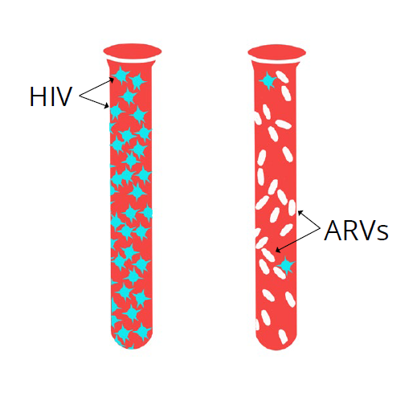
2. O que é a carga viral?
Os ARVs não deixam o HIV produzir mais vírus, o que faz com que fique mais saudável evita que o vírus lhe faça mal.
Os testes da carga viral medem a quantidade de HIV no sangue e verificam se os ARVs estão a funcionar bem – o objectivo é ter uma carga viral indetectável.
Os ARVs podem reduzir tanto a carga viral que ela não pode ser transmitida através do contacto sexual, o que protege os seus parceiros contra o HIV.
.
É muito importante regressar ao posto de saúde, para receber os resultados da sua carga viral.

Slide 12
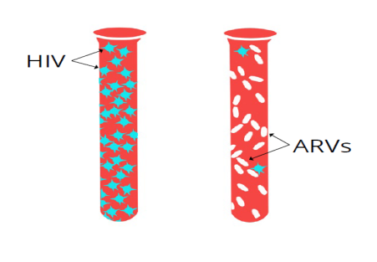
2. O que é a carga viral?
MENSAGENS-CHAVE:
Os ARVs não deixam o HIV produzir mais vírus, o que faz com que fique mais saudável evita que o vírus lhe faça mal.
Os testes da carga viral medem a quantidade de HIV no sangue e verificam se os ARVs estão a funcionar bem – o objectivo é ter uma carga viral indetectável.
Os ARVs podem reduzir tanto a carga viral que ela não pode ser transmitida através do contacto sexual, o que protege os seus parceiros contra o HIV.
É muito importante regressar ao posto de saúde, para receber os resultados da sua carga viral.
PONTOS A DISCUTIR:
Quando o HIV está presente num corpo sem ARVs, produz muitos vírus que podem fazer com que fique doente e aumentar a probabilidade de transmitir o HIV para os seus parceiros sexuais, e das mães para os bebés (TMF) durante a gravidez e a amamentação.
O teste de carga viral mede a quantidade de vírus em uma gota de sangue.
Os ARVS impedem que o HIV produza mais vírus e diminuem a carga viral.
Se você tiver uma carga viral alta, pode não parecer doente, mas o vírus estará a fazer mal ao seu corpo e, com o tempo, você acaba por ficar doente.
Os ARVs não curam o HIV, portanto é preciso continuar a tomá-los.
Se os ARVs estiverem a funcionar bem e você os tomar todos os dias, a carga viral fica normalmente baixa ou até indetectável dentro de seis meses. O objectivo é ter uma carga viral indetectável, o que quer dizer que a quantidade de HIV no seu sangue é tão baixa que o teste não consegue detectá-la.
Os níveis baixos de vírus no corpo dão muitos benefícios: mantêm o corpo e a mente saudáveis e reduzem o risco de transmitir o HIV aos seus parceiros através do contacto sexual, ou ao seu bebé durante a gravidez ou amamentação.
Mantendo uma carga viral indetectável (menos de 200, ou demasiado baixa para medir), já não se passa o HIV para os parceiros sexuais.
Se os resultados da sua carga viral permanecerem baixos e você continuar a tomar os seus ARVs, pode ser que tenha que vir ao posto de saúde menos vezes.
Volte à consulta ao fim de ____ semanas para lhe darmos os resultados da carga viral. Se for preciso, entraremos em contacto consigo antes disso.
Revisão:
Nas suas próprias palavras, o que é a carga viral?
O objectivo é ter uma carga viral alta ou baixa?
Quais são os benefícios de conseguir ter uma carga viral baixa?
Quando lhe disseram para vir buscar os resultados da sua carga viral? Se for necessário, entraremos em contacto consigo antes dessa data.

Slide 13
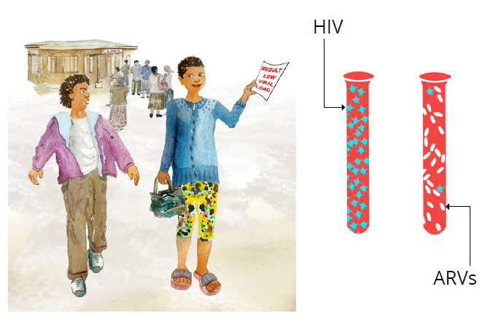
3. A sua carga viral está BAIXA
Uma carga viral baixa quer dizer que os ARVs estão a ter efeito.
Não quer dizer que você pode parar de tomar os ARVs.
Continue a tomar os ARVs todos os dias.

Slide 14
3. A sua carga viral está BAIXA
Image from card front
MENSAGENS-CHAVE:
Uma carga viral baixa quer dizer que os ARVs estão a ter efeito.
Não quer dizer que você pode parar de tomar os ARVs.
Continue a tomar os ARVs todos os dias.
PONTOS A DISCUTIR:
Uma carga viral baixa (quanto mais baixa, melhor) [inserir aqui o resultado do doente] é sinal de que os ARVs estão a funcionar.
Isso não quer dizer que pode parar de tomar os ARVs.
É importante continuar a tomar os ARVs todos os dias, conforme receitado, para que o HIV não produza mais vírus, para manter a sua saúde e para reduzir o risco de transmitir o HIV para os seus parceiros sexuais ou para o seu bebé.
Mais vale tomar uma dose tarde do que nunca.
O que é que o tem ajudado a lembrar-se de tomar os ARVs?
Há alguma coisa que por vezes lhe cause dificuldade em tomar os ARVs?
Continue a utilizar preservativos para se proteger a si próprio e aos seus parceiros contra as infecções. Se conseguir manter uma carga viral indetectável (menos de 200, ou demasiado baixa para medir), já não pode transmitir o HIV para os seus parceiros sexuais.
Lembre-se:
É importante ir a todas as consultas.
Se vir que os ARVs estão quase a acabar, venha ao posto de saúde, mesmo que não tenha consulta marcada.
Vamos analisar novamente a sua carga viral dentro de ____ [seis meses para quem esteja a começar um tratamento e tenha recebido o primeiro resultado do teste de carga viral, ou um ano para quem tenha tido mais do que um resultado de carga viral baixa] se não tiver problemas de saúde ou problemas em tomar os ARVs.
Informe o seu provedor se tiver problemas ao tomar os ARVs no futuro, para que ele o possa ajudar a resolvê-los.
A sua próxima consulta é em _______. É importante que venha à consulta, mesmo que ainda tenha medicamentos.
Revisão:
O que significa uma carga viral baixa?
Por que é que é importante continuar a tomar os ARVs todos os dias?
Quando é que lhe vamos fazer o próximo teste de carga viral?
Que medicamentos está a tomar, e quando?

Slide 15
4. A sua carga viral está INDETECTÁVEL
Indetectável quer dizer que a quantidade de vírus no sangue é demasiado pequena para o teste da carga viral a registar.
Se você tomar os seus ARVs diariamente e conseguir manter uma carga viral indetectável, não vai transmitir o HIV para os seus parceiros através do contacto sexual.
Precisa de continuar a tomar os seus ARVs todos os dias e de testar a sua carga viral regularmente, para garantir que ela permaneça indetectável.

Slide 16
4. A sua carga viral está INDETECTÁVEL
Image from card front
MENSAGENS-CHAVE:
Indetectável quer dizer que a quantidade de vírus no sangue é demasiado pequena para ser detectada (para o teste da carga viral a registar).
Se você tomar os seus ARVs diariamente e conseguir manter uma carga viral indetectável, não pode transmitir o HIV para os seus parceiros através do contacto sexual.
Precisa de continuar a tomar os seus ARVs todos os dias e de testar a sua carga viral regularmente, para garantir que ela permaneça indetectável.
PONTOS A DISCUTIR:
Indetectável significa que a quantidade de vírus no sangue é demasiado baixa para ficar registada num teste da carga viral.
Indetectável não significa que está curado do HIV; significa que os ARVs estão a funcionar muito bem, que fizeram com que o vírus deixasse de crescer.
Uma carga viral indetectável ajuda-o a ter uma vida longa e saudável, e significa que não vai transmitir o HIV para os seus parceiros sexuais. Tenha em mente que a carga viral tem de ser inferior a 200 para termos a Certeza de que o HIV não será transmitido para os parceiros sexuais da pessoa.
Para a carga viral permanecer indetectável, é necessário tomar os ARVs todos os dias.
Consulte o seu provedor se tiver deixado de tomar os ARVs ou se tiver começado a falhar doses. Se não tomar os seus ARVs regularmente, conforme receitado, pode ser que o HIV se torne novamente detectável.
Estar indetectável não o/a protege das doenças sexualmente transmitidas nem impede a gravidez; quando utilizados correctamente e sempre que se tem relações sexuais, os preservativos podem impedir a transmissão de outras ISTs e a gravidez.
É importante fazer testes regulares da carga viral, para se assegurar de que o seu HIV permanece indetectável. Deve vir fazer o seu próximo teste da carga viral no dia _____________ [inserir aqui a data].
Revisão:
Explique-me, por palavras suas, o que é uma carga viral indetectável.
Quais são as vantagens de atingir uma carga viral indetectável?
Como é que se mantém uma carga viral indetectável?

Slide 17
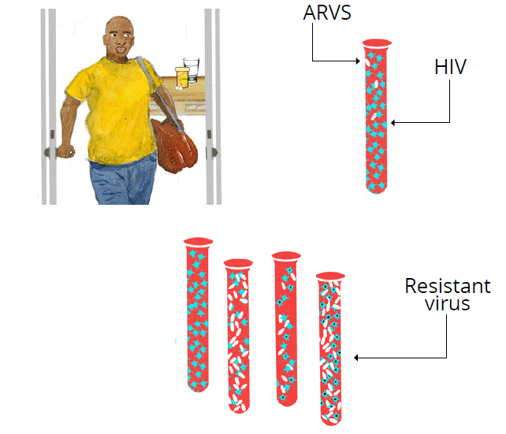
5. A sua carga viral está ALTA
Isto significa que o HIV está a produzir mais vírus e a lesionar o seu corpo.
Isto pode ocorrer se você se esquecer ou decidir não tomar os seus ARVs em certos dias.
O vírus pode estar resistente, o que quer dizer que mudou e os ARVs já não estão a funcionar.
Vírus resistente

Slide 18
5. A sua carga viral está ALTA
MENSAGENS-CHAVE:
Isto significa que o HIV está a produzir mais vírus e a lesionar o seu corpo.
Isto pode ocorrer se você se esquecer ou decidir não tomar os seus ARVs em certos dias.
O vírus pode estar resistente, o que quer dizer que mudou e os ARVs já não estão a funcionar.
PONTOS A DISCUTIR:
O resultado do teste de carga viral é alto [inserir o resultado do doente] e o objectivo é mantê-lo o mais baixo possível.
Isto quer dizer que o HIV está a produzir mais vírus no seu corpo.
Talvez isso aconteça porque você não está a tomar os ARVs como lhe indicaram.
Com tanto vírus no sangue, o seu sistema imune (de defesa) enfraquece - o que pode afectar o seu cérebro, coração, fígado e rins, fazendo-o ficar doente.
Se não tomar correctamente os ARVs, o vírus pode mudar e tornar-se “resistente” aos ARVs, o que significa que deixam de funcionar, mesmo se forem tomados correctamente.
Quem tiver uma carga viral alta transmite facilmente o HIV ao/à parceiro/a, portanto é ainda mais importante utilizar sempre preservativos.
A utilização de ARVs para baixar a sua carga viral pode melhorar a sua saúde e dimunir a possibilidade de transmissão do HIV para os seus parceiros sexuais, ou para os seus filhos durante a gravidez ou amamentação.
Revisão:
Quais são as razões possíveis de ter uma carga viral alta?
O que é que pode acontecer se a sua carga viral estiver alta?
Porque seria bom ter uma carga viral baixa?
Na sua opinião, qual é a importância de ter uma carga viral baixa para a sua saúde, a longo prazo?
O que acha que acontecerá se não tomar os ARVs regularmente?
Instruções aos Provedores:
Não esquecer que se deve empregar linguagem respeitosa e sem juízos de valor – sem culpar ou criticar as pessoas :
“Ainda bem que veio buscar os resultados da sua análise da carga viral. Agora podemos ajudá-lo a baixar a sua carga viral.”

Slide 19
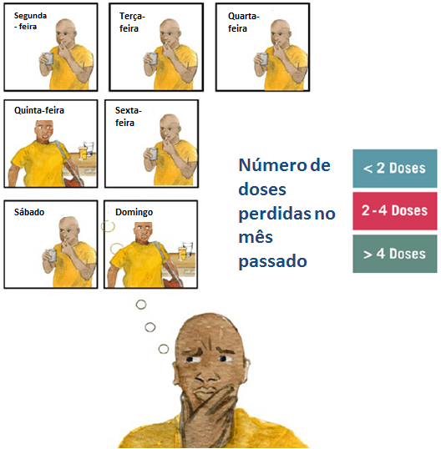
6. Como está a tomar os ARVs?
Talvez seja difícil tomar ARVs todos os dias.
Nós vamos rever como você está a tomar os seus ARVs, e encontrar maneira de facilitar o processo de os tomar todos os dias.
Quantas vezes diria que omitiu uma dose de ARVs no mês passado?

Slide 20
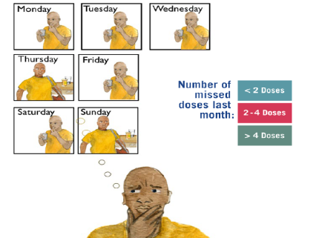
6. Como está a tomar os ARVs?
MENSAGENS-CHAVE:
Talvez seja difícil tomar ARVs todos os dias.
Nós vamos rever como você está a tomar os seus ARVs, e encontrar maneira de facilitar o processo de os tomar todos os dias.
Quantas vezes diria que omitiu uma dose de ARVs no mês passado?
PONTOS A DISCUTIR:
Algumas pessoas têm dificuldade em tomar ARVs todos os dias.
Muitas pessoas têm por vezes dificuldade em tomar os comprimidos.
Lembre-se da SEMANA PASSADA: quantas doses de ARVs (dias) acha que não tomou?
Foi uma semana típica?
E no mês passado?
Instruções aos Provedores:
Pedir ao doente para se recordar da semana passada e de quantas doses omitiu.
Perguntar-lhe se isso é normal.
Determinar quantas doses o doente omitiu no mês passado.
Utilizando o quadro à esquerda, determinar se a adesão do doente é boa, suficiente ou fraca.
Documento
Preencher a primeira coluna da 1ª sessão de maior adesão, na ferramenta Enhanced Adherence Plan (plano de maior adesão) e caracterizar a adesão boa, suficiente ou má, de acordo com o número de doses omitidas por mês (tal como no quadro ao lado).
Número de doses omitidas por mês | Categoria de adesão
doentes em regimes de uma vez por dia
< 2 doses | boa
2-4 doses | suficiente
> 4 doses | má
doentes em regimes de uma vez por dia
< 4 doses | boa
4-8 doses | suficiente
> 8 doses | má

Slide 21
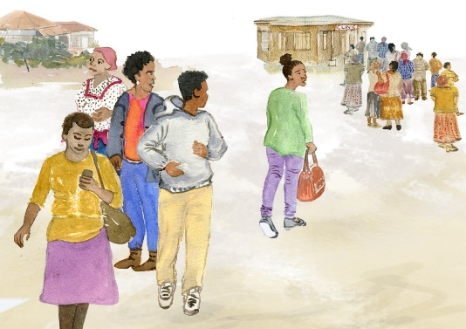
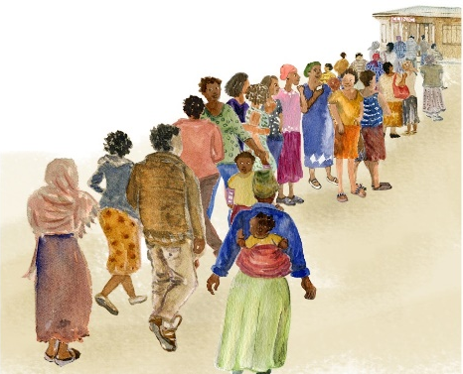
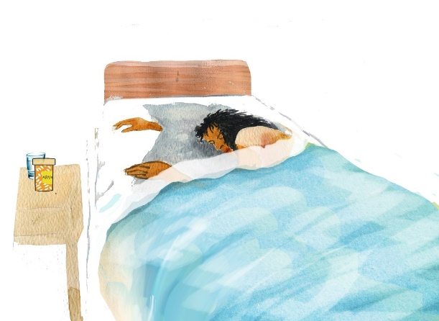
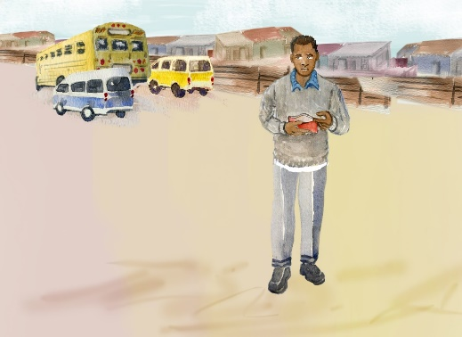
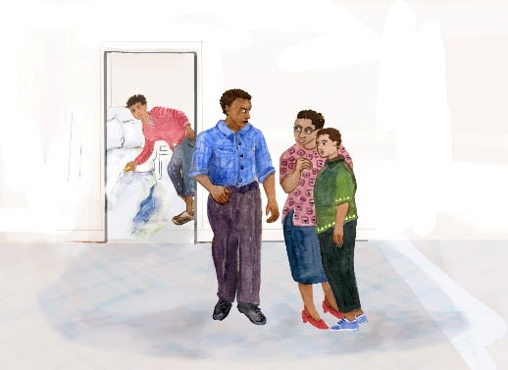
7. Quais são os desafios de tomar os seus ARVs?
Vamos ver juntos como é que você toma os seus ARVs.

Slide 22
7. Quais são os desafios de tomar os seus ARVs?
Image from card front
MENSAGENS-CHAVE:
Vamos ver juntos como é que você toma os seus ARVs.
PONTOS A DISCUTIR:
Vamos explorar os desafios que você talvez esteja a enfrentar quando toma os ARVs.
Sinta-se à vontade e fale-me nos problemas que tem enfrentado; pergunto porque gostaria de encontrar maneira de facilitar a sua experiência.
Lembra-se das circunstâncias da última dose que omitiu, e é capaz de as descrever?
Instruções aos Provedores:
Explorar barreiras e desafios juntamente com o doente.
O: Perguntas abertas (evitar perguntas cuja resposta seja sim/não), por exemplo:
Porque tem dificuldade em tomar os ARVs todos os dias?
O que é que já fez para tentar tomar os ARVs todos os dias?
O que acha provável que aconteça se continuar a tomar os ARVs como toma agora?
BARREIRAS | PERGUNTAS DE AVALIAÇÃO DAS BARREIRAS
INDIVIDUAIS
Falta de conhecimento | É capaz de me dizer os nomes dos seus ARVs? Sabe de que maneira deve tomar os ARVs (p. ex. a que horas, que quantidade [de líquido], quantos [comprimidos]? Sabe qual é o objectivo de tomar ARVs?
Efeitos secundários | Os ARVs afectaram a maneira como se sente? Acha que os ARVs fizeram com que se sentisse doente de alguma forma? Em caso afirmativo, descreva os problemas causados pelos ARVs (p. ex. náuseas, diarreia, problemas para dormir).
Esquecimento | Alguma vez se esqueceu ou esquece-se frequentemente de tomar os ARVs? Toma-os todos os dias à mesma hora? Que método usa para se lembrar de tomar os ARVs?
Quando se sente melhor | Toma os ARVs mesmo quando se sente bem?
Doença física | Alguma vez teve alguma doença que o tenha impedido de tomar os ARVs?
Consumo de álcool/drogas | Você bebe álcool? Consome drogas? Acha que isso afecta a sua capacidade de tomar ARVs?
Depressão | Como está o seu estado de espírito em geral? Tem-se sentido triste ou confuso? Em caso afirmativo, isso afectou a sua capacidade para tomar ARVs?
Crenças sobre a saúde | Você acredita que tomar ARVs todos os dias seja bom para a sua saúde? Na sua opinião, qual é a melhor maneira de tratar o HIV? Já tentou outros remédios para tratar o HIV?
Documento
Documentar, na ferramenta Enhanced Adherence Plan, as barreiras específicas identificadas no doente.

Slide 23
7. Quais são os desafios de tomar os seus ARVs?
Vamos ver juntos como é que você toma os seus ARVs.

Slide 24
8. Quais são os desafios de tomar os seus ARVs?
Image from card front
MENSAGENS-CHAVE:
Vamos ver juntos como é que você toma os seus ARVs.
PONTOS A DISCUTIR:
Vamos continuar a explorar os desafios que possa estar a enfrentar ao tomar os seus ARVs (barreiras individuais e domésticas).
Instruções aos Provedores:
Resumir o que o doente revelou sobre barreiras específicas identificadas neste cartão.
BARREIRAS | PERGUNTAS DE AVALIAÇÃO DAS BARREIRAS
INDIVIDUAIS (cont.)
Número de comprimidos | O número de comprimidos ou a quantidade de líquido causam-lhe problemas?
Perdi/acabei os comprimidos | Você perdeu ou acabou os seus ARVs?
Problemas de transporte | Você tem dificuldade em ir ao posto de saúde buscar os ARVs? Em caso afirmativo, por que razão (p. ex. grandes distâncias, despesas, emprego)?
Dificuldade de marcação | Você tem estado demasiado ocupado para tomar os ARVs? O trabalho faz com que fique fora de casa durante longos períodos de tempo? Tem dificuldade em obter privacidade para tomar os ARVs no trabalho?
DOMÉSTICAS
Partilhar com outros | Alguma vez partilhou os seus ARVs com outras pessoas?
Medo de revelar | Revelou o seu estatuto seropositivo à sua família ou parceiro/a?
Relações com a família ou parceiro/a | Alguma vez a sua família ou parceiro/a não lhe deu apoio ou impediu que você tomasse os ARVs?
Incapacidade de pagar | As despesas do posto de saúde ou outras impedem-no de tomar ARVs?
Insegurança alimentar | A falta de alimentos adequados tem causado problemas em termos de tomar ARVs?
A: Afirmações, por exemplo:
Agradeço a sua honestidade sobre a maneira como está a tomar os ARVs.
É óbvio que você é uma pessoa hábil, capaz de administrar todos estes desafios.
Você esforçou-se muito por tomar os seus medicamentos, apesar de ter estes desafios.
Documento
Documentar as barreiras específicas identificadas no doente com a ferramenta Enhanced Adherence Plan.

Slide 25
8. Quais são os desafios de tomar os seus ARVs?
Image from card front
MENSAGENS-CHAVE:
Vamos ver juntos como é que você toma os seus ARVs.
PONTOS A DISCUTIR:
Vamos continuar a explorar os desafios que possa estar a enfrentar ao tomar os seus ARVs (barreiras individuais e domésticas).
Instruções aos Provedores:
Resumir o que o doente revelou sobre barreiras específicas identificadas neste cartão.
BARREIRAS | PERGUNTAS DE AVALIAÇÃO DAS BARREIRAS
INDIVIDUAIS (cont.)
Número de comprimidos | O número de comprimidos ou a quantidade de líquido causam-lhe problemas?
Perdi/acabei os comprimidos | Você perdeu ou acabou os seus ARVs?
Problemas de transporte | Você tem dificuldade em ir ao posto de saúde buscar os ARVs? Em caso afirmativo, por que razão (p. ex. grandes distâncias, despesas, emprego)?
Dificuldade de marcação | Você tem estado demasiado ocupado para tomar os ARVs? O trabalho faz com que fique fora de casa durante longos períodos de tempo? Tem dificuldade em obter privacidade para tomar os ARVs no trabalho?
DOMÉSTICAS
Partilhar com outros | Alguma vez partilhou os seus ARVs com outras pessoas?
Medo de revelar | Revelou o seu estatuto seropositivo à sua família ou parceiro/a?
Relações com a família ou parceiro/a | Alguma vez a sua família ou parceiro/a não lhe deu apoio ou impediu que você tomasse os ARVs?
Incapacidade de pagar | As despesas do posto de saúde ou outras impedem-no de tomar ARVs?
Insegurança alimentar | A falta de alimentos adequados tem causado problemas em termos de tomar ARVs?
A: Afirmações, por exemplo:
Agradeço a sua honestidade sobre a maneira como está a tomar os ARVs.
É óbvio que você é uma pessoa hábil, capaz de administrar todos estes desafios.
Você esforçou-se muito por tomar os seus medicamentos, apesar de ter estes desafios.
Documento
Documentar as barreiras específicas identificadas no doente com a ferramenta Enhanced Adherence Plan.

Slide 26
7. Quais são os desafios de tomar os seus ARVs?
Vamos ver juntos como é que você toma os seus ARVs.

Slide 27
9. Quais são os desafios de tomar os seus ARVs?
MENSAGENS-CHAVE:
Vamos ver juntos como é que você toma os seus ARVs.
PONTOS A DISCUTIR:
Vamos continuar a explorar os desafios
que talvez esteja a enfrentar quando toma ARVs (barreiras institucionais e comunitárias).
Image from card front
Instruções aos Provedores:
Resumir o que descobriu sobre o doente, em termos de barreiras específicas identificadas neste cartão.
BARREIRAS | PERGUNTAS DE AVALIAÇÃO DAS BARREIRAS
INSTITUCIONAIS/COMUNITÁRIAS
Medicamentos esgotados | Alguma vez chegou ao posto de saúde e descobriu que já não havia ARVs, ou recebeu apenas uma pequena quantidade?
Longos períodos de espera | Alguma vez se foi embora do posto de saúde antes de receber os ARVs, porque o fizeram esperar muito tempo?
Estigma e discriminação | Tem medo que as pessoas na sua comunidade descubram que tem HIV? Isso faz com que você evite ir à clínica ou tomar ARVs?
Crise política / guerra / desastre natural | Alguma vez corre perigo quando vai buscar ARVs ao posto de saúde?
R: Escuta reflexiva, por exemplo:
Você gostaria de saber se é importante tomar os seus ARVs.
Você disse que se sente aborrecido quando pensa em tomar os seus ARVs, o que dificulta a situação.
Parece-me que o que você está a dizer é que está tão perturbado que de momento a sua saúde é o menor dos seus problemas.
S: Resumir as declarações, por exemplo:
Deixe-me ver se o entendi até agora. Você tem dificuldade em tomar os seus ARVs porque quer estar bem e saudável, mas também tem outros problemas na vida que não lhe permitem concentrar-se na sua saúde.
Eu entendi o seguinte sobre o que você disse - diga-me se estou certo. Você sente-se bem quando não toma uma dose e tem muitas dúvidas sobre se os ARVs são necessários para a sua saúde.
Documento
Documentar as barreiras específicas identificadas no doente com a ferramenta Enhanced Adherence Plan.

Slide 28
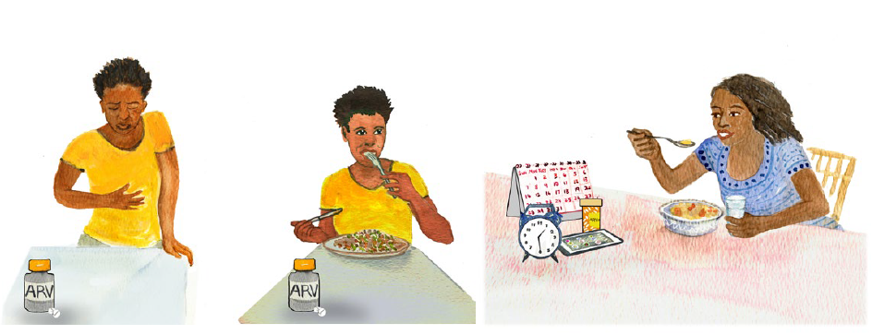
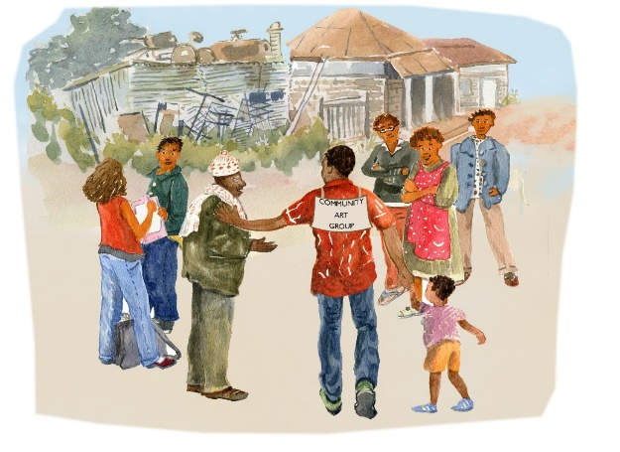
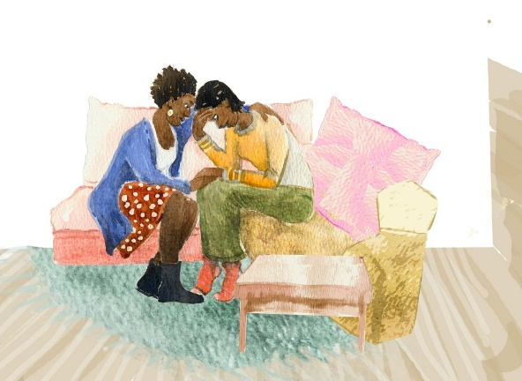
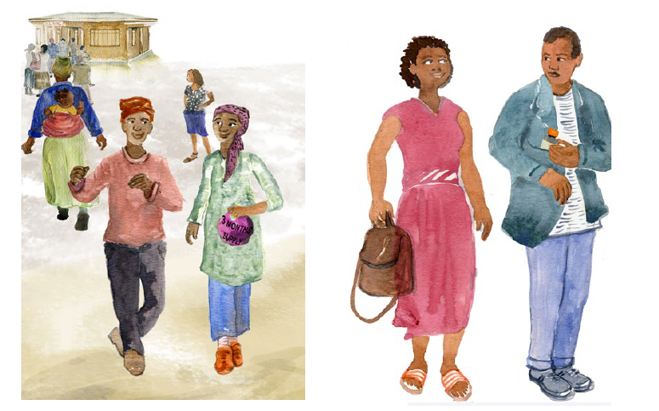
10. Dicas para melhorar a ingestão dos ARVs
Vamos encontrar juntos melhores maneiras para você tomar os ARVs.

Slide 29
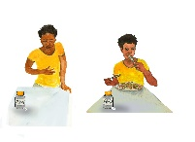
10. Dicas para melhorar a ingestão dos ARVs
MENSAGENS-CHAVE:
Vamos encontrar juntos melhores maneiras para você tomar os ARVs.
PONTOS A DISCUTIR:
Agradeço a sua honestidade sobre os desafios de tomar os ARVs.
Parece-me que o que você está a dizer é… (resumir os desafios
e barreiras principais).
Vamos explorar maneiras de facilitar a sua ingestão dos ARVs.
Você tem alguma ideia sobre como facilitar a ingestão dos ARVs, em reacção a cada uma das barreiras que discutimos?
Se omitir mais de duas ou três doses por mês pode fazer com que os medicamentos deixem de funcionar bem.
Instruções aos Provedores
BARREIRAS | INTERVENÇÕES PARA ABORDAR BARREIRAS E MELHORAR A adesão
INDIVIDUAIS
Déficit de conhecimento | Aconselhamento individual de educação básica sobre o HIV/ARVs | Aconselhamento em grupo/grupo de apoio recíproco | Instruções escritas
Efeitos secundários | Náuseas → tomar com as refeições, com um antiemético Dores de cabeça → paracetamol, verificar se tem meningite | Diarreia → antidiarreico uma vez que se tenham excluído infecções, hidratação Fadiga → análise de Hgb, pensar em substituir caso esteja a tomar AZT | Ansiedade/depressão → tomar antes de se deitar
Esquecimento | Caixa de organização de comprimidos Amigo ou ajudante de tratamento Terapia de observação directa | Programa visual de medicamentos (p. ex. calendário, diário/registo) Contagem anunciada de comprimidos na sessão seguinte | Dispositivos de lembrete (p. ex. telefonemas, SMS, alarme) Tomar os comprimidos mais tarde, não omitir doses
Sente-se melhor | Educação básica sobre o HIV/ARV
Doença física | Tratamento clínico para abordar co-morbilidades | Terapia de observação directa | Amigo de tratamento
Depois de fazer uma sugestão, perguntar se parece útil ou se o doente tem perguntas :
“Até que ponto isto o pode ajudar?”
Qual é a probabilidade de você tentar…?”
“Que perguntas tem sobre…?”
Documento
Documentar intervenções planeadas para abordar barreiras identificadas pelo doente na ferramenta Enhanced Adherence Plan.

Slide 30
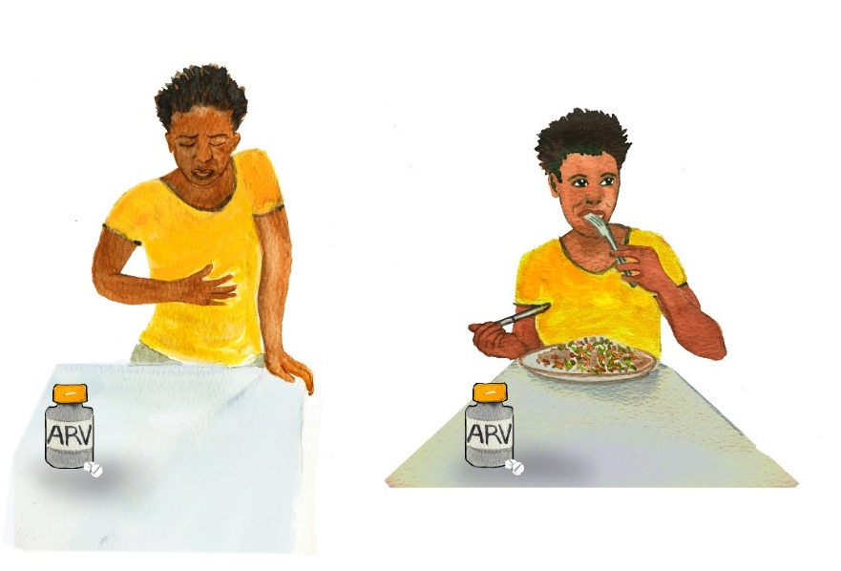
11. Dicas para melhorar a ingestão dos ARVs
Vamos encontrar juntos melhores maneiras para você tomar os ARVs.

Slide 31
10. Dicas para melhorar a ingestão dos ARVs
MENSAGENS-CHAVE:
Vamos encontrar juntos melhores maneiras para você tomar os ARVs.
PONTOS A DISCUTIR:
Vamos continuar a explorar maneiras de facilitar a ingestão dos ARVs (nível individual).
BARREIRAS | INTERVENÇÕES PARA ABORDAR AS BARREIRAS E MELHORAR A ADESÃO
INDIVIDUAIS (cont.)
Depressão | Rastreio e controlo da depressão | Aconselhamento individual Grupo de apoio recíproco | Amigo de tratamento
Número de comprimidos | Se possível, mudar para uma combinação de dose fixa ou de uma dose por dia
Perdi/acabei os comprimidos | Abastecimento adicional de comprimidos | Grupo de recolha de medicamentos | Ensinar o doente a avisar o estabelecimento caso isso ocorra
Problemas de transporte | Grupo de recolha de medicamentos | Abastecimento para três meses, caso seja possível | Grupo de tratamento de ARV
Crenças sobre a saúde | Aconselhamento individual para educação básica sobre o HIV/ARV | Aconselhamento em grupo | Grupo de apoio recíproco
Dificuldade de marcação | Educação (p. ex. combinar com a rotina diária, p. ex. ao deitar ou ao lavar os dentes) Abastecimento para três meses, se possível | Lembrete (p. ex. telefonema, SMS, alarme) Grupo de tratamento de ARV | Amigo de tratamento Guardar algumas doses de ARVs em diferentes locais (p. ex. no trabalho) para facilitar o acesso
Consumo de álcool ou drogas | Terapia de substituição de opióides Aconselhamento individual | Terapia de observação directa | Grupo de apoio recíproco
Instruções aos Provedores
Colaborar para encontrar soluções como, por exemplo:
“O que é que já experimentou?”
“Você já pensou muito nisto, que outras maneiras existem para resolver o problema?”
Documento
Documentar intervenções planeadas para abordar barreiras identificadas pelo doente na ferramenta Enhanced Adherence Plan.

Slide 32
12. Dicas para melhorar a ingestão dos ARVs
Vamos encontrar juntos melhores maneiras para você tomar os ARVs.

Slide 33
12. Dicas para melhorar a ingestão dos ARVs
MENSAGENS-CHAVE:
Vamos encontrar juntos melhores maneiras para você tomar os ARVs.
PONTOS A DISCUTIR:
Vamos continuar a explorar maneiras de facilitar a ingestão dos ARVs (nível doméstico e institucional/comunitário).
Instruções aos Provedores
BARREIRAS |  | INTERVENÇÕES PARA ABORDAR BARREIRAS E MELHORAR A ADESÃO
DOMÉSTICAS
Partilhar com outros |  | Aconselhamento individual para educação básica sobre o HIV/ARV | Aconselhamento em grupo | Facilitar a inscrição em atendimento/PrEP para familiares
Medo de revelar |  | Aconselhamento individual Amigo de tratamento Aconselhamento e testes de casais | Aconselhamento em grupo Frasco de comprimidos não identificado | Grupo de apoio recíproco Grupo de tratamento de ARV
Relações com a família ou parceiro/a |  | Aconselhamento em grupo
Incapacidade de pagar |  | Encaminhar para o assistente social, trabalhador de grupo de apoio ou ONG
Insegurança alimentar |  | Encaminhar para o assistente social, trabalhador de grupo de apoio ou ONG
INSTITUCIONAIS/COMUNITÁRIAS
Longos períodos de espera | Cuidados prestados por enfermeiros ou de base comunitária |  | Abastecimento para três meses, se possível | Grupo de tratamento de ARV
Estigma e discriminação | Aconselhamento individual/grupo |  | Grupo de apoio recíproco | Grupo de tratamento de ARV
Crise política/guerra/desastre natural | Aconselhamento individual |  | Gestão do caso
Oferecer Dicas para transpor barreiras específicas que tenham sido identificadas.
Documento
Documentar intervenções e quaisquer encaminhamentos necessários na ferramenta Enhanced Adherence Plan.
Resumir os resultados e planos feitos. Fazer com que o doente repita o plano.
Comunicar ao doente a data da próxima consulta e avisar se se trata de outra sessão de adesão ou se é para repetir o teste de carga viral.

Slide 34
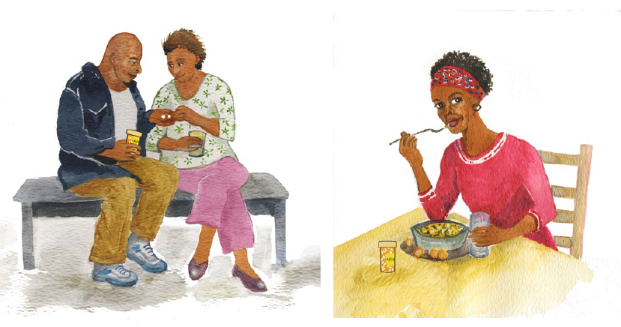
13. Assistência adicional para tomar os ARVs
Maneiras de melhorar a ingestão dos ARVs.

Slide 35
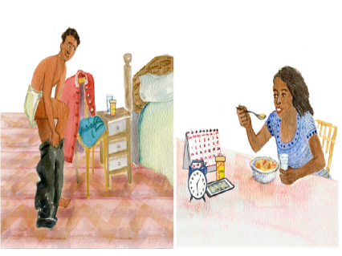
13. Assistência adicional para tomar os ARVs
MENSAGENS-CHAVE:
Maneiras de melhorar a ingestão dos ARVs.
PONTOS A DISCUTIR:
Vamos analisar melhor algumas das barreiras normais à ingestão dos ARVs.
De entre as áreas que discutimos, qual é o maior problema que você tem em tomar os ARVs?
Parece-me que o que você disse foi o seguinte. Diga-me se percebi bem. [Repetir mais uma vez os desafios identificados]
Siga para o cartão 14 (denominado Lembrar-se de tomar os ARVs) se o doente se “esqueceu”
Siga para o cartão 15 (denominado Conhecimento dos ARVs) e consulte “Conhecimento”, “efeitos secundários” e “Doença Física”
Siga para o cartão 16 (denominado Gestão da privacidade e obtenção de apoio) e consulte “Divulgação”.

Slide 36
14. Lembrar-se de tomar os ARVs
Pode ser difícil lembrar-se de tomar os ARVs todos os dias.
Se não tomar os seus ARVs todos os dias, vai ter mais HIV no seu corpo e vai acabar por ficar doente.

Slide 37
14. Lembrar-se de tomar os ARVs
MENSAGENS-CHAVE:
Pode ser difícil lembrar-se de tomar os ARVs todos os dias.
Se não tomar os seus ARVs todos os dias, vai ter mais HIV no seu corpo e vai acabar por ficar doente.
PONTOS A DISCUTIR:
O que tentou já fazer para o ajudar a lembrar-se?
Deixe-me ver se o entendi. O que me parece que você disse foi [circunstância de deixar de tomar doses]. Vou-lhe dar algumas dicas que outras pessoas acharam úteis :
Coloque os ARVs num lugar onde seja fácil lembrar-se deles, perto de qualquer coisa que você use todos os dias e, se necessário, coloque lá uma garrafa de água.
Marque um alarme no seu telemóvel para se recordar de tomar os ARVs.
Tenha sempre consigo uma dose de ARVs para tomar no caso de se ter esquecido de tomar antes de sair de casa.
Use organizadores de comprimidos e um calendário para se lembrar de que tomou os seus medicamentes nesse dia.
Peça medicamentos a mais se não for possível regressar à clínica a tempo de ir buscar o seu reabastecimento.
Revisão:
Pode ser difícil lembrar-se sempre de tomar os ARVs. Gostaria de rever consigo algumas das questões que discutimos.
Que mudanças tenciona fazer para o ajudar a lembrar-se de tomar os ARVs?
Como é que você verifica / verificará se tomou os seus medicamentos?
Instruções aos Provedores:
Identificar, com o doente, uma actividade diária que sirva de base para ele se lembrar de tomar os comprimidos.
Se houver outros recursos, como terapia directamente observada ou TOD, grupos de apoio, lembretes por SMS ou outros tipos de apoio na sua área, avalie a sua necessidade e discuta-a com o doente.
Documento
Documentar intervenções planeadas para abordar barreiras identificadas pelo doente na ferramenta Enhanced Adherence Plan.

Slide 38
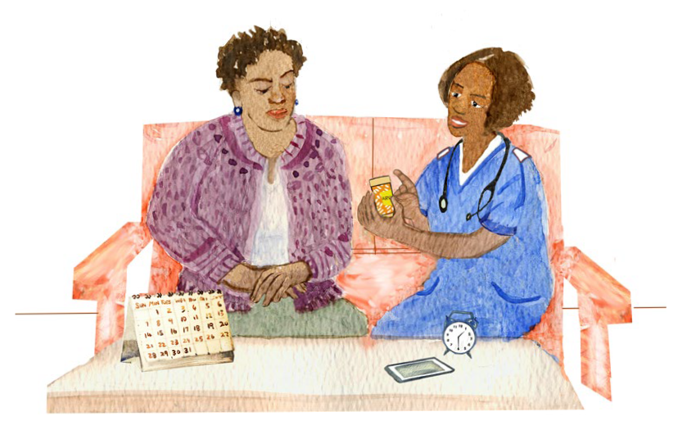
15. Compreender os seus ARVs
Para ter bons resultados com os ARVs, é importante aprender como eles funcionam, qual a melhor maneira de os tomar diariamente e como evitar ou administrar os efeitos secundários.

Slide 39
15. Compreender os seus ARVs
MENSAGENS-CHAVE:
Para ter bons resultados com os ARVs, é importante aprender como eles funcionam, qual a melhor maneira de os tomar diariamente e como evitar ou administrar os efeitos secundários.
PONTOS A DISCUTIR:
Em que área é que o doente tem mais dificuldade?
Nomes e frequência dos medicamentos
→ Viabilizar educação e fichas de dados.
Maneira como os medicamentos funcionam
→ Fazer uma revisão dos cartões das consultas anteriores ou responder às perguntas.
Crenças sobre a saúde
→ Explicar ao doente que deve tomar os ARVs quer se sinta saudável ou doente, a não ser que o médico indique o contrário.
→ Procurar identificar crenças específicas sobre os ARVs e a saúde, por exemplo :
“Alguma vez ouviu as outras pessoas dizerem coisas negativas sobre os ARVs?”
“Pensa que haja outros remédios que funcionam melhor que os ARVs?”
Administração dos efeitos secundários
→ Tomar com alimentos (náuseas/dores de cabeça).
→ Tomar à noite (sonolência/estado de espírito).
Revisão:
Vamos rever de novo as instruções para ver se tem alguma dúvida.
Pode-me dizer como acha que os ARVs funcionam e como os deve tomar, e que dicas tem para evitar os seus efeitos secundários?
Se houver recursos escritos, dê-os ao doente.
Documento
Documentar intervenções planeadas para abordar barreiras identificadas pelo doente na ferramenta Enhanced Adherence Plan.

Slide 40
16. Gestão da privacidade e obtenção de apoio
A sua privacidade é importante e deve ser respeitada.
Partilhar o seu estado com alguém em quem você confia pode ajudá-lo a tomar os seus ARVs todos os dias.

Slide 41
16. Gestão da privacidade e obtenção de apoio
MENSAGENS-CHAVE:
A sua privacidade é importante e deve ser respeitada.
Partilhar o seu estado com alguém em quem você confia pode ajudá-lo a tomar os seus ARVs todos os dias.
PONTOS A DISCUTIR:
Maneiras de proteger a privacidade :
Utilizar um frasco de comprimidos não identificado.
Utilizar caixas para comprimidos em vez de frascos.
Pensar criativamente sobre lugares onde o doente possa guardar os ARVs longe da vista de outros, mas que sejam facilmente visíveis/acessíveis ao doente.
Discutir maneiras de decidir como e com quem compartilhar o diagnóstico. Fornecer ao doente fichas de dados e informações para ajudar o, conforme necessário.
Na sua opinião, que características terão as pessoas a quem você poderia divulgar o seu estado?
Quais são os benefícios de divulgar a alguém o seu estado?
Como decidir se pode confiar em alguém?
De que maneira deveria revelar a alguém o seu estado?
Preocupa-o o facto de alguém lhe poder fazer mal se lhe revelar que é seropositivo?
Se a pessoa tiver uma relação íntima :
Quais serão os benefícios para o/a seu/sua parceiro/a se você estiver a tomar os seus ARVs todos os dias?
Como acha que o/a seu/sua parceiro/a o pode ajudar a tomar os seus ARVs?
Documento
Documentar intervenções planeadas para abordar barreiras identificadas pelo doente na ferramenta Enhanced Adherence Plan.

Slide 42
17. Acompanhamento da maneira de tomar os ARVs
Vamos rever juntos o plano que fizemos da última vez para ver se está a ajudá-lo a tomar os seus ARVs todos os dias.

Slide 43
17. Acompanhamento da maneira de tomar
os ARVs
MENSAGENS-CHAVE:
Vamos rever juntos o plano que fizemos da última vez para ver se está a ajudá-lo a tomar os seus ARVs todos os dias.
PONTOS A DISCUTIR:
Da última vez que nos encontrámos, identificámos _____ (preencher com as barreiras discutidas na última sessão) e planeámos _____ (preencher com as intervenções determinadas
determinadas as na última sessão) para o ajudar a tomar os ARVs.
Como estão a correr as coisas?
Tem algum desafio novo para tomar os ARVs?
Pensando na SEMANA passada, quantas doses de ARV (dias) acha que omitiu?
Foi uma semana típica?
E no mês passado?
Estou a ver que se tem esforçado muito com isto. Tem alguma ideia nova para facilitar a maneira como toma os ARVs?
Utilize os quadros de avaliação da adesão, nos cartões anteriores, conforme necessário para localizar novas barreiras e intervenções.
Instruções aos Provedores
Repetir a carga viral a ser enviada após ____ meses de “boa adesão.” Informar o doente sobre quando o novo teste de carga viral será realizado.
Não repetir o teste de carga viral enquanto a adesão for suficiente ou má, pois é provável que seja elevada por essa razão; continuar antes com as sessões mensais de maior adesão até conseguir uma boa adesão durante três meses.
Os doentes com problemas de adesão permanentes devem ser encaminhados para a assistência adicional disponível (p. ex. um psicólogo ou outro profissional dedicado à adesão).
Documento
Preencher a primeira coluna da 2ª ou 3ª sessão de maior adesão, na ferramenta Enhanced Adherence Plan, e marcar se a adesão é boa, suficiente ou má, de acordo com o número de doses omitidas por mês (conforme o quadro). Preencher as outras duas colunas com as novas barreiras deparadas e intervenções planeadas.
Número de doses omitidas por mês | Categoria de adesão
doentes com regimes de uma vez ao dia
< 2 doses | boa
2-4 doses | suficiente
> 4 doses | má
doentes com regimes de duas vezes ao dia
< 4 doses | boa
4-8 doses | suficiente
> 8 doses | má

Slide 44
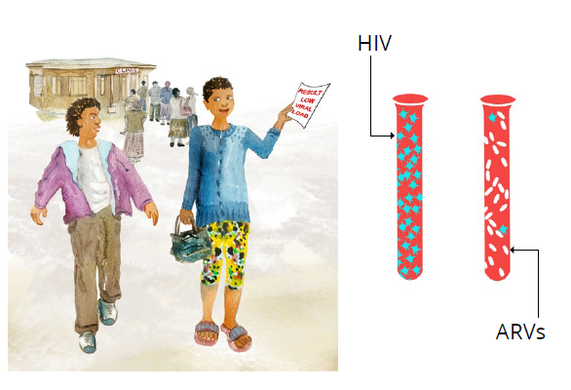
18. Conseguiu reduzir a sua carga viral
Os medicamentos estão a funcionar.

Slide 45
18. Conseguiu reduzir a sua carga viral
Image from card front
MENSAGENS-CHAVE:
Os medicamentos estão a funcionar.
PONTOS A DISCUTIR:
Uma carga viral baixa (menos de 1000) [inserir aqui o resultado do doente] é sinal de que você está a tomar os seus ARVs correctamente e de que os medicamentos estão a funcionar.
As mudanças que fez em _______ (inserir a intervenção) foram bem-sucedidas e você está a tomar os ARVs necessários para permanecer saudável.
É importante continuar a tomar os ARVs todos os dias para evitar que o HIV produza mais vírus e para permanecer saudável.
É importante monitorizar a quantidade de medicamento que tem, que é para não ficar sem ARVs antes da próxima consulta.
Se vir que o medicamento está quase a acabar, venha ao posto de saúde mesmo que não tenha consulta marcada.
Se não tiver novos problemas ou problemas com a ingestão dos ARVs, analisaremos de novo a sua carga viral dentro de seis meses.
Informe o seu provedor se tiver problemas ao tomar ARVs no futuro, para que ele o possa ajudar a resolvê-los.
Revisão:
Vamos rever rapidamente o que significa uma carga viral baixa, e seus planos para continuar a tomar os seus ARVs :
Explique, por palavras próprias, o que significa ter uma carga viral baixa?
Porque é importante continuar a tomar os ARVs?
O que é que o tem ajudado a tomar os ARVs?
Há coisas novas ou você espera que haja coisas novas que por vezes dificultem a maneira como toma os ARVs?
Documento
Documentar os resultados da repetição do teste de carga viral na ferramenta Enhanced Adherence Plan.

Slide 46
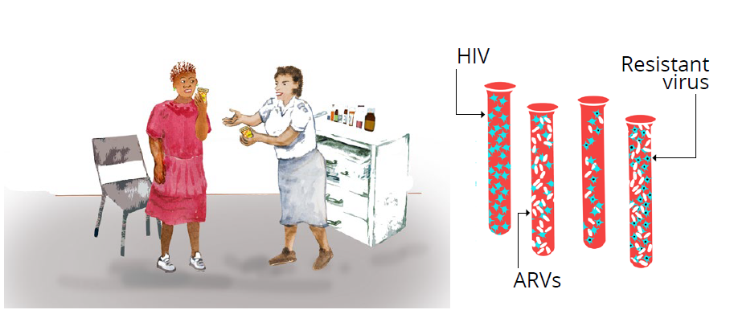
18. Quando os ARVs não estão a funcionar bem
Vírus resistente
É provável que o vírus esteja resistente, o que significa que mudou e os ARVs já não estão a funcionar.
Recomendamos mudar de ARV.

Slide 47
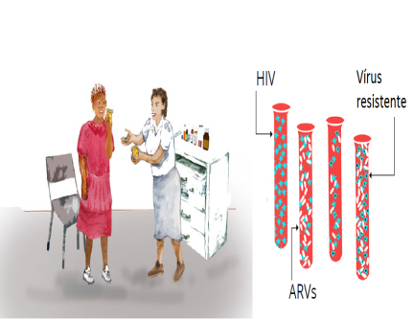
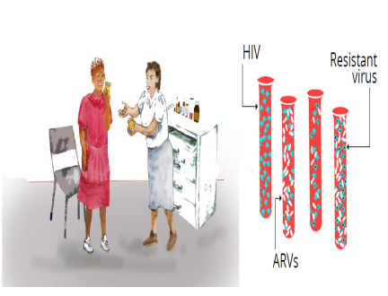
19. Quando os ARVs não estão a funcionar bem
MENSAGENS-CHAVE:
É provável que o vírus esteja resistente, o que significa que mudou e os ARVs já não estão a funcionar.
Recomendamos mudar de ARV.
PONTOS A DISCUTIR:
Embora esteja a tomar os ARVs todos os dias, o novo resultado da sua carga viral
continua alto.
É provável que os ARVs não estejam a funcionar bem porque o vírus é resistente.
Recomendamos mudar os ARVs para _______________.
Fornecer instruções detalhadas sobre o novo regime.
Discutir possíveis efeitos secundários e como evitar ou controlar os mesmos.
Fornecer instruções por escrito.
Agora esperamos que seja capaz de tomar os ARVs todos os dias, pois os novos medicamentos vão reduzir a sua carga viral e assegurar a sua saúde.
É extremamente importante que tome os seus novos ARVs adequadamente.
Se tiver algum problema, comunique com um dos provedores para receber assistência.
Se começar a tomar outros medicamentos, por exemplo para a tuberculose, informe imediatamente o provedor.
A sua próxima consulta é _______.
Revisão:
Já discutimos muita informação nova. Gostaria de ter a certeza de que lhe expliquei tudo muito bem e que respondi às suas perguntas.
Pode-me dizer quais são, na sua opinião, as próximas etapas, e porque é que o aconselhamos a mudar de ARV?
Diga-me, por palavras próprias, o que significa ter resistência?
Quais são os novos ARVs e como vai tomá-los?
O que é que o tem ajudado a tomar os ARVs? É importante fazer essas coisas agora, para tomar os novos ARVs exatamente conforme a receita.
Quando é a sua próxima consulta?
Se tiver algum problema para tomar os ARVs antes disso, venha ao posto.
Vamos analisar novamente a sua carga viral dentro de ____ meses, para ver como é que os novos ARVs estão a funcionar.
Tem alguma pergunta?
Documento
Documentar os novos ARVs na ferramenta Enhanced Adherence Plan.
Instruções aos Provedores:
Em consultas posteriores deve utilizar cartões relevantes para avaliar a adesão e aconselhar, e para explicar os resultados do teste de carga viral. Por exemplo, comece todas as consultas de seguimento para maior adesão utilizando o cartão 17. Investigue como a pessoa está a tomar os ARVs e, se tiver os mesmos ou novos desafios, utilize os cartões 7-16, conforme necessário.
Na primeira visita de seguimento depois de mudar os ARVS, utilize os cartões que começam com “Como está a tomar os seus ARVs?” (Cartão 6) para avaliar a adesão a um novo regime.

Slide 48
Líder global do sector de saúde desde 2003, o ICAP foi fundado na Universidade de Columbia com um objective global: melhorar a saúde das famílias e comunidades. Em colaboração com os seus parceiros – ministérios da saúde, grandes multilaterais, prestadores de serviços de saúde e doentes – o ICAP luta por um mundo onde a saúde seja acessível a todos. Até à data, o ICAP enfrentou os grandes desafios da saúde pública e as necessidades dos sistemas de saúde locais, em 6000 sítios distribuídos por 30 países.
Para obter mais informações sobre o ICAP, visite: icap.columbia.edu

